Slide 1
과제 관리 시스템
Secure S/W 설계
Team1
임혜선
조은상
양경석
이수훈
홍명기

Slide 2
Table of Contents
Introduction
보안 요구사항
Secure Coding
Static Analysis
Demo
Project Summary

Slide 3
Introduction
- Purpose
- Specs
- Functions
- Sitemap
- Data Structure

Slide 4
Introduction - purpose
과제 관리 시스템
과제 제출 및 점수 부여 및 확인하는 AIMS2 E-class의 과제 게시판 기능
CIA, OWASP TOP10 을 적용할 수 있는 주제로 선정
S/W 개발보안 47
: 회원가입, 로그인, 게시판
Notes:
Confidential, Integrity, Availability
보안 취약점을 보이기 쉬운, 사용자가 입력하는 부분을 많이 노출 시킬 수 있는 기능으로 구성

Slide 5
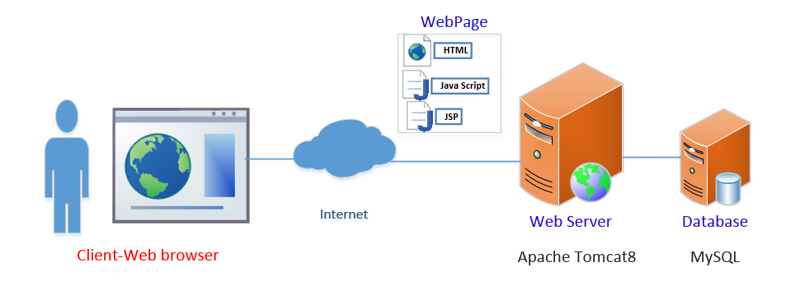
Introduction - Specs
Architecture with specs

Slide 6
Introduction - Functions
회원가입, 회원관리, Log-in / Log-out
게시판 : 과제등록, 등록과제 수정, 과제제출, 제출된 과제 확인
제출과제 수정, 점수부여, 점수확인, 점수수정
과제파일 Upload / Download,
점수부여 / 확인
Access Control : 사용자 권한에 따른 page, data 접근 통제 관리자, 교수, 학생

Slide 7
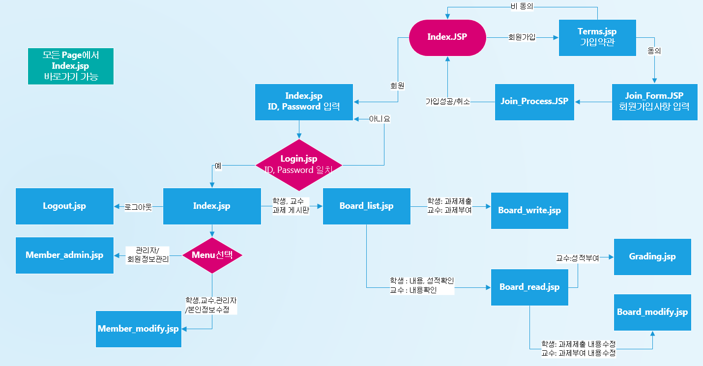
Introduction – Site Map

Slide 8
Introduction – Site Map – Page 별 Address
Main Page | http://210.107.197.133:8080/secure/
회원가입 약관동의 | http://210.107.197.133:8080/secure/register_notice.jsp
회원가입 Form | http://210.107.197.133:8080/secure/register_form.jsp
회원정보 수정 | http://210.107.197.133:8080/secure/member_modify.jsp
사용자 권한변경 | http://210.107.197.133:8080/secure/user_info.jsp
과제목록 | http://210.107.197.133:8080/secure/board_list.jsp
과제 상세보기 | http://210.107.197.133:8080/secure/board_read.jsp
게시글 작성, 과제등록 | http://210.107.197.133:8080/secure/write_index.jsp
과제 내용 수정 | http://210.107.197.133:8080/secure/board_modify.jsp
점수부여 | http://210.107.197.133:8080/secure/grading.jsp http://210.107.197.133:8080/secure/sub_grading.jsp
회원정보관리(관리자) | http://210.107.197.133:8080/secure/member_admin.jsp

Slide 9
Introduction – Database Structure
Table 1 : Members
Table 3 : Data_lis
Column | value | column | value
No | 회원가입번호 | Prof | 교수인지 확인
Id | ID | Email | E-mail
Pw | 비밀번호 | Phone | 전화번호
Name | 이름 | Register_date | 회원가입일
Student_no | 학번 | Password_changed_date | 비밀번호 변경일
Fail_flag | 로그인 실패횟수
column | value
Data_no | 제출번호
File_name | 과제첨부파일
New_file_name | 첨부파일명 변환
publisher | 제출자 이름
Board_no | 과제번호
User_id | 제출자 ID
User_no | 제출자 학번
Table 2 : Assignment
column | value | column | value
submit_no | 제출번호 | student_no | 학번
assignment_no | 과제번호 | Title | 제목
content | 내용 | grade | 학점
prof | 교수인지 확인 | Submit_yesno | 제출여부
Assignment_register_date | 제출일
Notes:
Members -> 회원정보
Assignment ->
Data_lis

Slide 10
보안 요구사항 적용
- 기본 보안 적용
- OWASP 10
+ S/W 개발보안 47

Slide 11
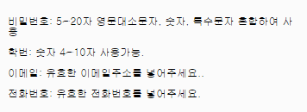


기본보안 적용
No. | 내용 | 적용사항
1 | 회원가입 필드, 유효한 value만 입력 | 회원가입 시, 사용자 입력 value를 유효한 value만 입력하도록 적용. [포맷스트링 삽입- S/W47]
2 | Password 입력 시, * 로 표시 | 입력 한 password대로 보이지 않도록 처리
3 | Password 30일 마다 변경 알림 | 사용자 password 설정 후, 30일 경과 시, 아래 message box 출력
4 | Password 전송 시, 암호화 전송 [중요정보 평문전송-SW47] [하드코드 된 비밀번호-SW47] | 암호화된 정보를 데이터베이스에 저장, 데이터베이스에서 암호화된 정보를 가져와 복호화 하여 사용

Slide 12
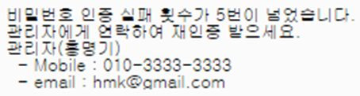
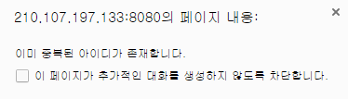
기본보안 적용
No. | 내용 | 적용사항
5 | Password 설정 시, 입력조건 적용 | 5~20자 영문대소문자, 숫자, 특수문자 혼합하여 사용, 그 외 회원가입 필드 조건에 대해 조건에 맞지 않을 경우, Message box 출력 [취약한 비밀번호 허용 – S/W47]
6 | Log-In Password 5회 잘못 입력 시, 해당 정보로 접근 막고, 관리자 연락처와 조치사항 알림 | 로그인 실패 카운터 (fail_flag)를 db에 갱신하여 5회 이상 실패 시 로그인 불가, 관리자 연락 메시지 출력 [반복된 인증시도 제한 기능부재 – S/W47]
7 | ID 중복체크 | 회원가입 시, ID 중복체크, 중복된 ID 입력 시, 아래 Message 출력

Slide 13
OWASP 10
OWASP | 내 용
A1. SQL Injection | ID, Password 입력 창에서 query 문 입력 통제 (입력한 데이터 Filtering)
 | 페이지 오류 시 Error Message 차단 [오류 메시지를 통합 정보노출-SW47] [오류상황대응부재 – S/W47] [부적절한 예외처리 – S/W47]
A2. 인증 및 세션관리 취약점 [잘못된 세션에 의한 정보노출 – S/W47] | 로그인 과정 암호화(SSL: Secure Socket Layer)
 | 로그인 후, 10분간 활동 없을 시에 강제 로그아웃
 | IE 창 닫으면 자동 로그아웃
A3. XSS, A8. CSRF [크로스사이트 스크립팅 S/W47] [신뢰되지 않은 URL 주소로 자연접속 연결 –SW47][크로스사이트 요청 위조- SW47] | 입력한 데이터 Filtering (스크립트 실행 금지)
 | 입력 값 검증 및 치환(게시판)
 | 게시판 file upload 시 upload file 형식규제 [위험한 형식 파일 업로드 – S/W47]
A4. 취약한 직접 객체 참조 | 오류 Page, Message -> Redirection
 | 웹 페이지 강제 입력 시 세션 체크하여 권한 확인, 주소 입력 접속차단 [경로조작 및 자원삽입 –S/W47]
A6. 민감 데이터노출 | 중요 Data 암호화 [중요정보 평문저장, 중요정보 평문전송, 충분하지 않은 키 길이 사용, 적절하지 않은 난수 값 사용, 하드코드 된 암호화 키- S/W47]
 | Web Page에서 DB Connection 시 ID, PW 암호화
A7. 기능 수준의 접근통제 | 사용자 권한에 따른 페이지 접속 여부 [적적한 인증 없는 중요기능 허용 –S/W47] [부적절한 인가 – S/W47] [중요한 자원에 대한 잘못된 권한 설정-S/W47]

Slide 14
Secure Coding

Slide 15
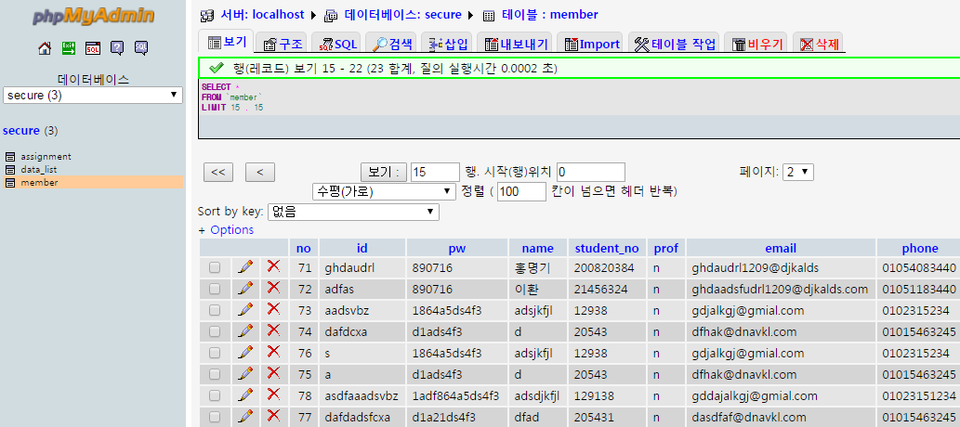
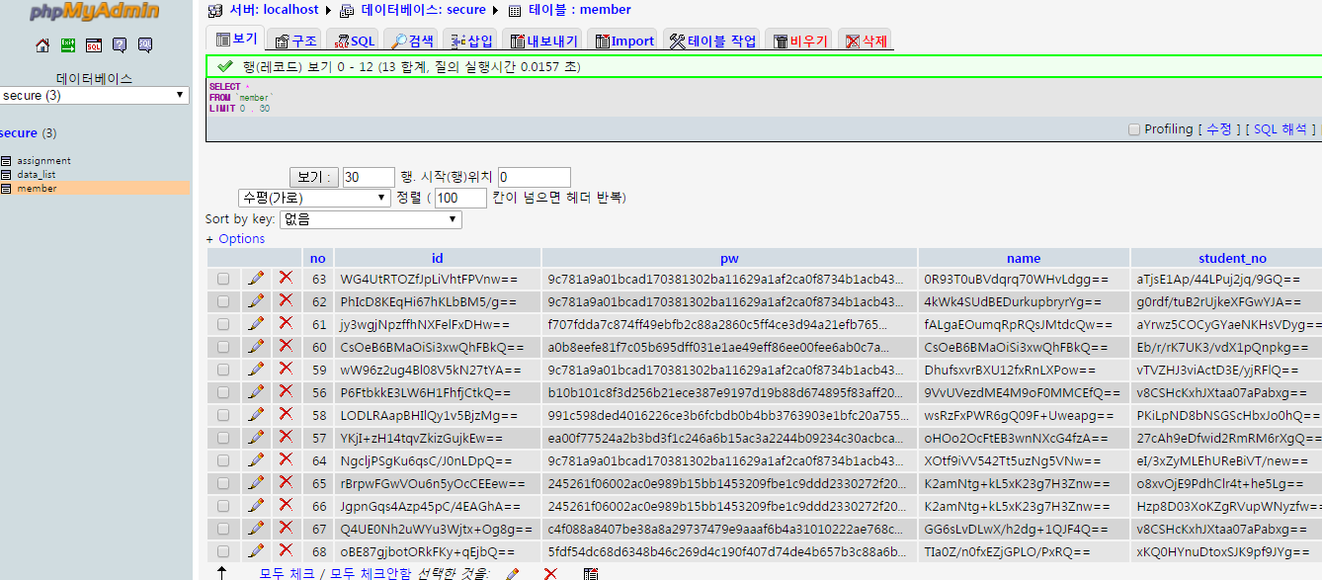
Database 암호화
명기
내용 : Database 접근에 암호화 및 복호화
적용방법 : AES256, SHA256

Slide 16
A6. 민감 데이터 노출
명기
내용 : Web Page에서 DB Connection 시 ID, PW 암호화
적용방법 : AES256 Cipher를 dbUser, dbPass로 사용 후 connection시 디코딩 하여 사용
적용 전 | 적용 후
String jdbcDriver = "jdbc:mysql://localhost:3306/secure"; //평문 DB아이디, 패스워드 String dbUser = "root"; String dbPass = "1"; String query1 = "select * from member"; String query2= " where id='" + enId + "'"; String query3= "and pw='" + enPw + "'"; //데이터베이스 커넥션 생성 conn = DriverManager.getConnection(jdbcDriver, dbUser, dbPass); | String jdbcDriver = "jdbc:mysql://localhost:3306/secure"; //AES256 Encoding된 DB아이디, 패스워드 String dbUser = "K2amNtg+kL5xK23g7H3Znw=="; String dbPass = "CPnv7eGM8oJo4GvYbu3ySQ=="; String query1 = "select * from member"; String query2= " where id='" + enId + "'"; String query3= "and pw='" + enPw + "'"; //데이터베이스 커넥션 생성 conn = DriverManager.getConnection(jdbcDriver, a256.AES_Decode(dbUser), a256.AES_Decode(dbPass));

Slide 17
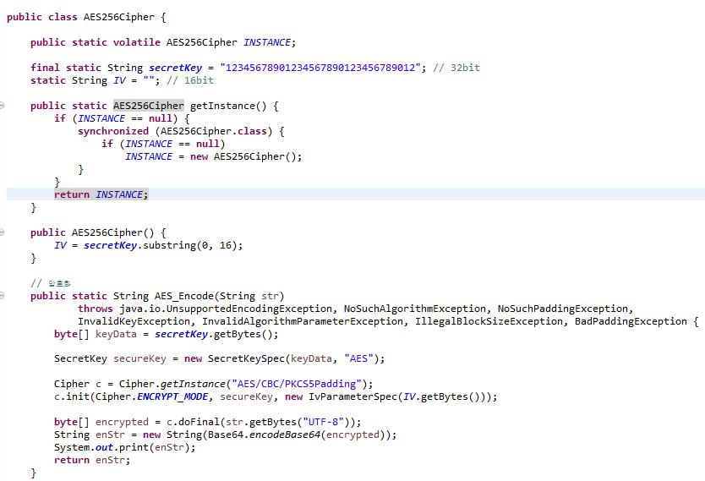
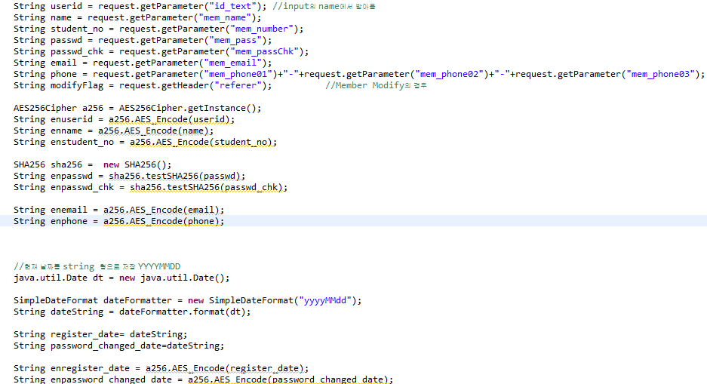
A6. 민감 데이터 노출
명기
내용 : 중요 Data 암호화
적용방법 : AES256 암호화(양방향 암호화)를 사용하여 회원의 중요 Data를 암호화

Slide 18
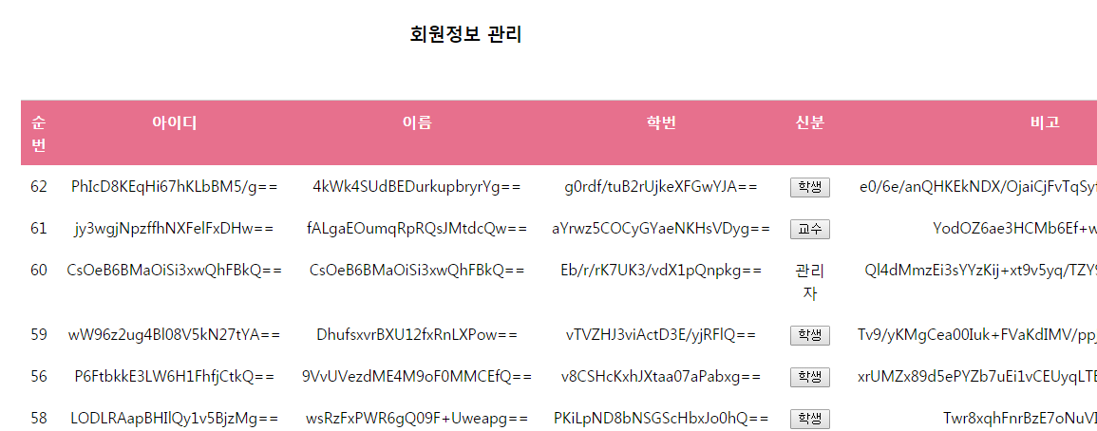
A6. 민감 데이터 노출
명기
내용 : 중요 Data 암호화
적용방법 : AES256 암호화(양방향 암호화)를 사용하여 회원의 중요 Data를 복호화

Slide 19
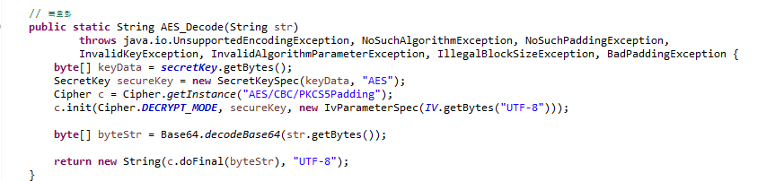
A6. 민감 데이터 노출
명기
내용 : 중요 Data 복호화
적용방법 : AES256 암호화(양방향 암호화)를 사용하여 회원의 중요 Data를 복호화

Slide 20
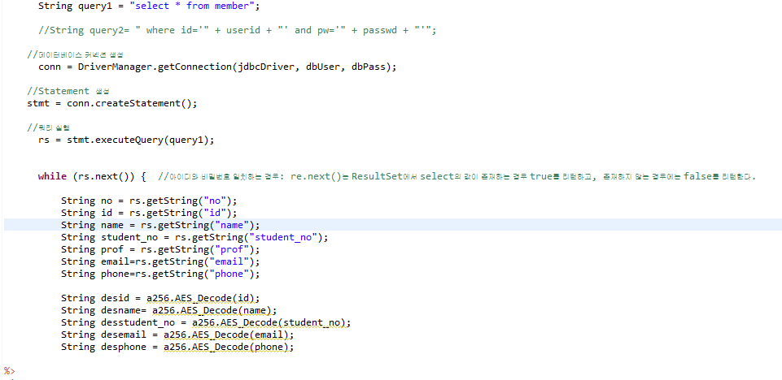
A6. 민감 데이터 노출
명기
내용 : 중요 Data 복호화
적용방법 : AES256 암호화(양방향 암호화)를 사용하여 회원의 중요 Data를 복호화

Slide 21
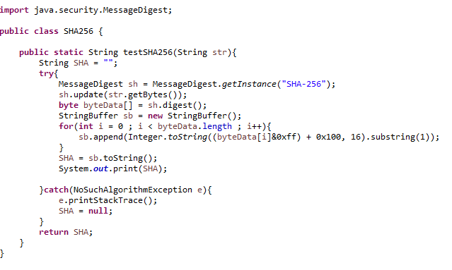
A2. 인증 및 세션관리 취약점
명기
내용 : 로그인 과정 암호화(SSL: Secure Socket Layer)
적용방법 : 로그인, 회원가입 시 ID는 256bit의 키(AES256) Password는 160bit(SHA256)의 Hash로 암호화하여 사용
SHA256은 Hash 암호 알고리즘이며 파일 값이 약간만 바뀌어도 값이 천차만별로 변동

Slide 22
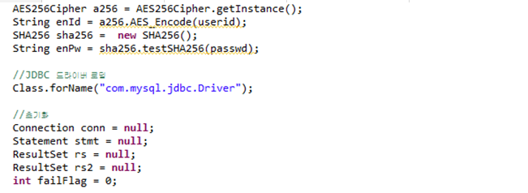
A2. 인증 및 세션관리 취약점
명기
내용 : 로그인 과정 암호화(SSL: Secure Socket Layer)
적용방법 : 로그인, 회원가입 시 ID는 256bit의 키(AES256) Password는 160bit(SHA256)의 Hash로 암호화하여 사용
복호화가 불가능하여 주로 패스워드 같은 인증 관련 값에 적용

Slide 23
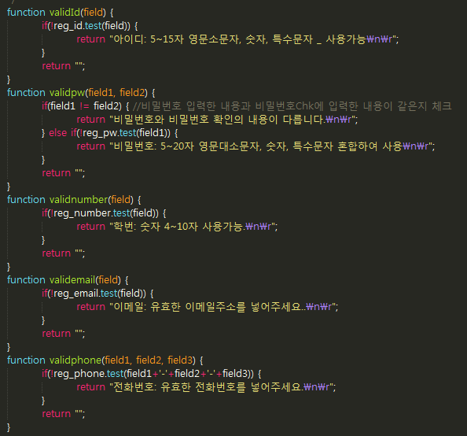
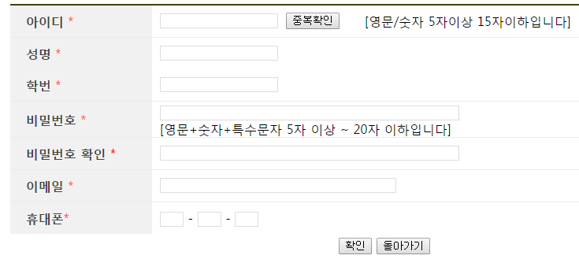
회원가입 필드, 유효한 Value만 입력
은상
내용 : 회원가입 시, 유효한 Value만 입력 가능
적용방법 : 각 필드 별로 입력 유효한 값을 정규식 으로 정의하고 유효성 검사
var reg_id = /^[a-z0-9_]{5,15}$/; //아이디: 5~15자 영문소문자, 숫자, 특수문자 _ 사용가능
var reg_pw = /^(?=.*[a-zA-Z])(?=.*[!@#$%^*+=-]|.*[0-9]).{5,20}$/; //비밀번호: 5~20자 영문대소문자, 숫자, 특수문자 혼합하여 사용
var reg_number = /^[0-9]{4,10}$/; //학번: 숫자 4~10자 사용가능.
var reg_email = /^[0-9a-zA-Z_\-]+@[0-9a-zA-Z_-]+(\.[0-9a-zA-Z_\-]+)*$/; //이메일: 유효한 이메일 주소를 넣어주세요.
var reg_phone = /^\d{2,3}\-\d{3,4}\-\d{4}$/; //전화번호: 유효한 전화번호를 넣어주세요.

Slide 24
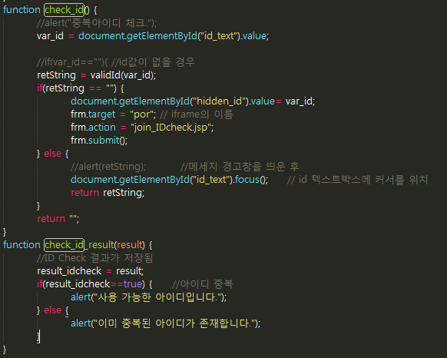
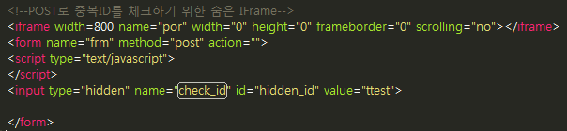
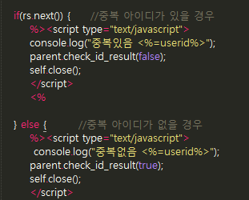
ID 중복체크
은상
내용 : 회원가입 시, ID 중복체크
적용방법: Hidden POST방식으로 중복 체크할 아이디를 join_IDCheck.jsp로 전달하여 DB의 아이디를 확인하여 중복체크를 하고, 중복 결과를 호출한 부모페이지(Join_form.jsp)의 함수를 호출하여 결과 전달
Join_form.jsp
Join_IDCheck.jsp

Slide 25
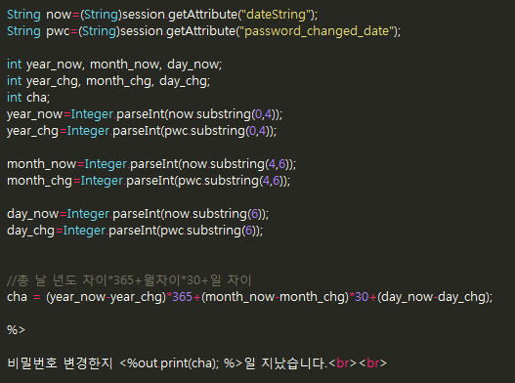
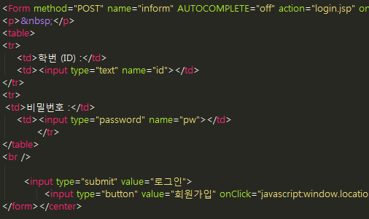
Password 입력
은상
내용 : Password 입력 시, *로 표시
적용방법 : Input type을 password 비밀번호 입력 보호
은상
내용 : Password 30일마다 변경 알림
적용방법 : DB에 비밀번호 변경일자를 저장, 30일 후 알림

Slide 26
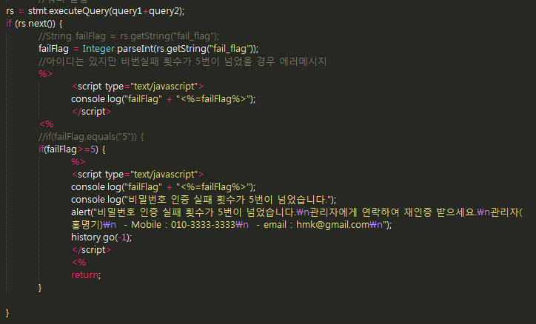

Password 입력
은상
내용 : Log-in Password 5회 잘못 입력 시, 접근불가 – 관리자에게 재 인증
적용방법 : 로그인 실패 카운터 (fail_flag)를 db에 갱신하여 5회 이상 실패 시, 메시지 출력
로그인 성공 시 0으로 카운터 reset

Slide 27
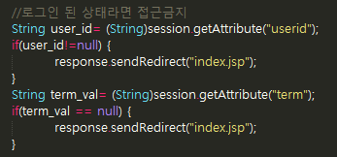
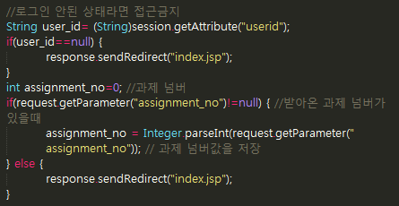
A4. 취약한 직접객체 참조
은상
내용 : 웹 페이지 강제 입력 시 세션 체크하여 권한 확인, 주소 입력 접속차단
적용방법 : userid 세션 & assignment_no 없으면, index.jsp로 강제 리다이렉트 or error message 출력
페이지 별 특성에 따른 직접 URL입력 방지
Join_form.jsp : 가입 시에만 필요한 약관 열람 부분이므로 로그인 중에 진입 금지
로그인이 필요한 페이지 : 로그인 세션을 체크
파라미터가 필요한 페이지 : 필요 파라미터를 체크하여
파라미터가 없다면 진입 금지
➔ 파라미터를 POST방식으로 보내므로 URL 강제 연결 방지

Slide 28
A7. 기능 수준의 접근통제
은상
내용 : 사용자 권한에 따른 페이지 접속 여부
적용방법 : 관리자, 교수, 학생 권한으로 나뉘어 해당하는 기능만 사용할 수 있도록 함
현재 Login한 sessionid를 확인하여 아래와 같이 Role에 맞은 권한을 부여함
조은상
페이지 | 설명 | 학생 | 교수 | 관리자
Index.jsp | 메인 화면 | 회원관리 버튼 안보임 |  | [회원관리 버튼]
Board_list.jsp | 과제목록 | 본인 제출 여부 확인 | 과제 제출 인원 확인 [과제 등록 버튼] | 과제 제출 인원 확인 [과제 등록 버튼]
Board_read.jsp | 과제 내용 | 과제 점수 확인 [과제 제출 버튼] | [제출된 과제 확인 버튼] | [제출된 과제 확인 버튼]
Grading.jsp | 제출된 과제 목록 | 진입불가 | [학점입력/수정 버튼] | [학점입력/수정 버튼]

Slide 29
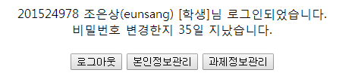
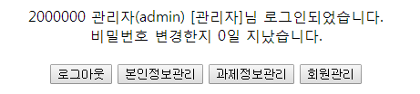
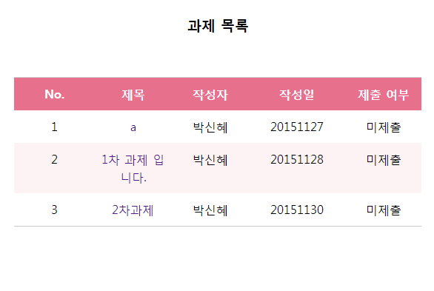
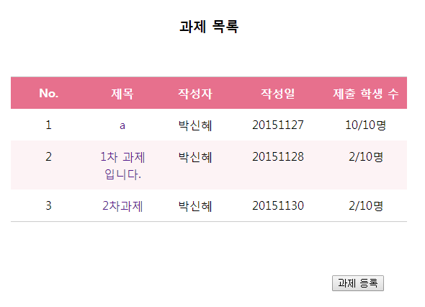
A7. 기능 수준의 접근통제
은상
관리자에게만 보이는 회원 관리 버튼
같은 페이지에서 학생권한에 필요한 내용과 교수 권한에 필요한 내용을 다르게 표시
학생
관리자
학생
교수

Slide 30
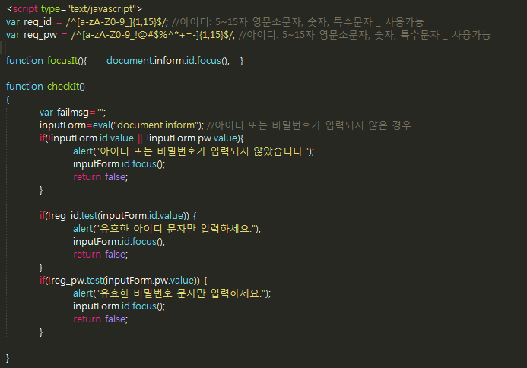
A1. SQL Injection
은상
내용 : ID, Password 입력 창에서 query 문 입력 통제 (입력한 데이터 Filtering)
적용방법 : 정규식을 이용하여 가용된 문자 이외 사용하지 못하도록 구현
Submit시 checkIt()함수에서
정규식을 이용하여
입력 데이터 Filtering

Slide 31
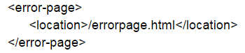
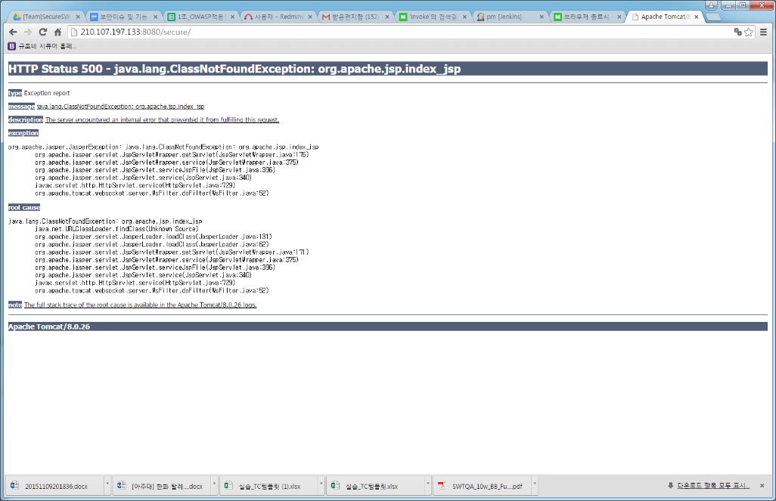
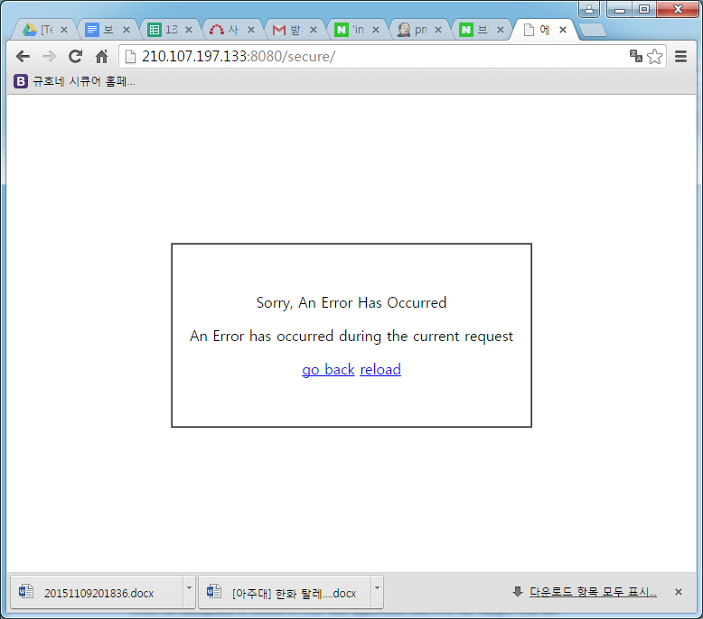
A1. SQL Injection
경석
내용 : 페이지 오류 시 Error Message 차단
적용방법 : /WEB-INF/web.xml 에 아래의 코드를 삽입하여 error.html로 이동하도록 조치
적용 전
적용 후

Slide 32
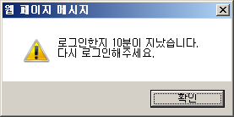
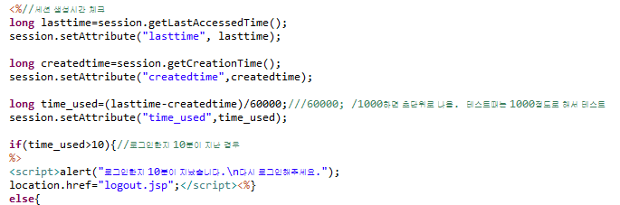
A2. 인증 및 세션관리 취약점
경석
내용 : 로그인 후, 10분간 활동 없을 시에 강제 로그아웃
적용방법 : 페이지 이동 , 시 로그인한 시간부터 체크해서 10분 경과 시 Message box 출력 후, 로그아웃(세션삭제)
매 페이지마다 체크하기 위하여 세션으로 관리

Slide 33
A2. 인증 및 세션관리 취약점
경석
내용 : Internet Explore 창 닫으면 자동 로그아웃
적용방법 : 브라우저 자체적으로 지원 됨.
Internet Explorer
자동 로그아웃 지원 됨
브라우저 종료 시 자동으로 세션 삭제되어 로그아웃이 됨
Chrome
자동 로그아웃 지원 안 함
브라우저 자체에서 지원하지 않음(이미 알려진 문제)

Slide 34
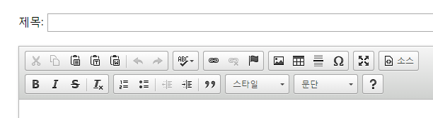
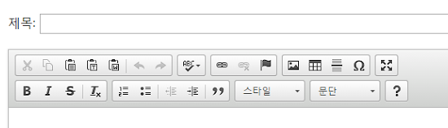
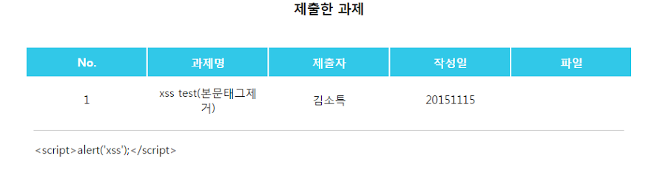
A3. 크로스 사이트 스크립팅 A8. 크로스 사이트 변조요청
경석
내용 : 입력한 데이터 Filtering (스크립트 실행 금지)
적용방법 : 게시판 내용-CKEDITOR의 소스 버튼 제거
ckeditor의 config.js에 코드 추가
write_index.jsp의 코드에 config.js파일이 반영되도록 수정
글 작성시 태그가 Text로 출력됨
config.removeButtons = 'Source';
CKEDITOR.replace(‘text_content’,{toolbar: ‘’});

Slide 35
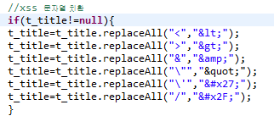
A3. 크로스 사이트 스크립팅 A8. 크로스 사이트 변조요청
경석
내용 : 입력 값 검증 및 치환(게시판)
적용방법
게시판 제목에도 스크립트 삽입이 가능한 것을 방지
- <. >, ', " 등 xss에 사용될 수 있는 특수문자 &lt 등으로 치환
제목에 입력된 <, > 등의 특수 문자가 특수문자의 기능을 발휘하지 못하고, 텍스트로만 인식 하도록 함

Slide 36
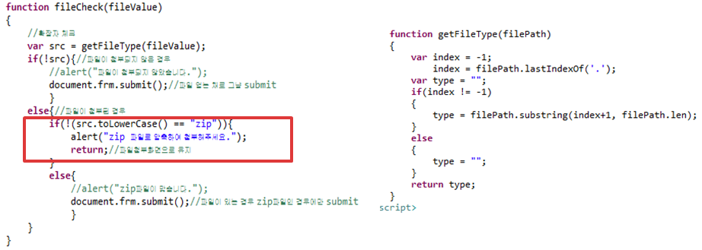
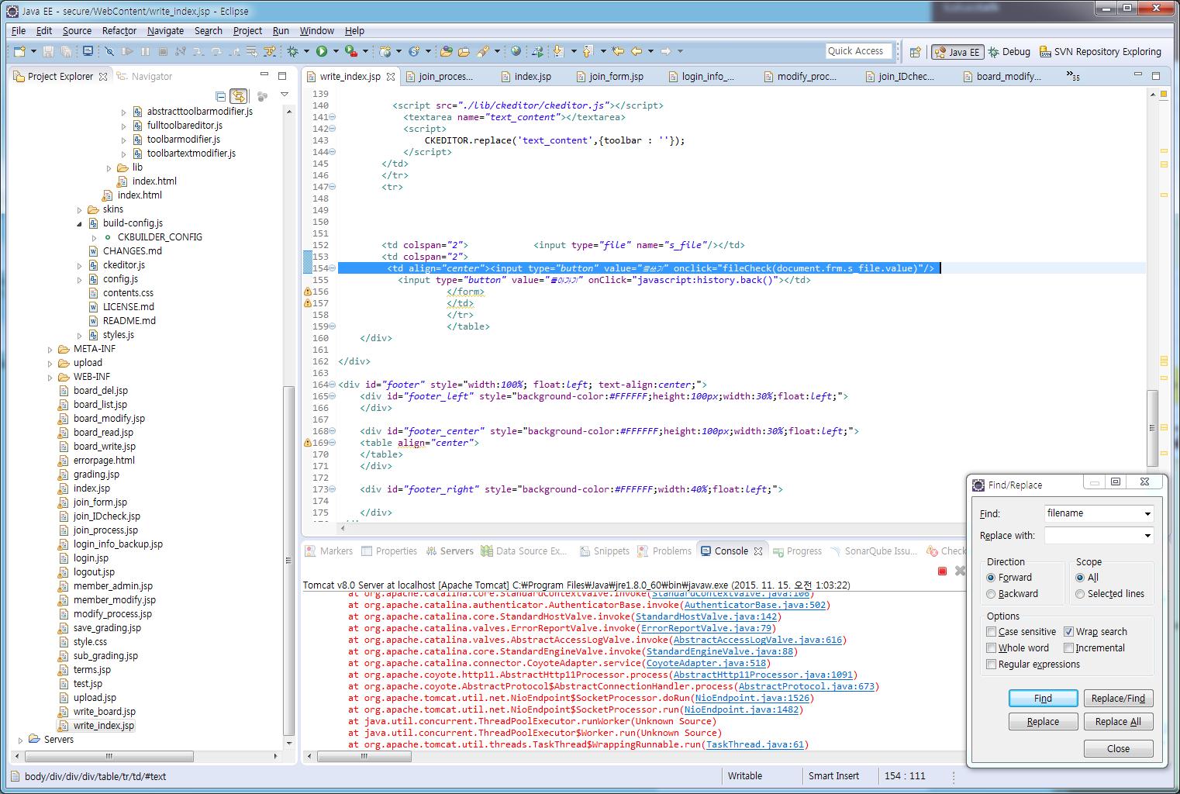
A3. 크로스 사이트 스크립팅 A8. 크로스 사이트 변조요청
경석
내용 : 게시판 file upload 시 upload file 형식규제
적용방법 : 첨부파일을 zip file만 upload 가능하게 하여 웹 브라우저에서 코드 실행 방지(form submit시 파일명 체크)

Slide 37
Static Analysis
- PMD
- Acunetix

Slide 38
PMD

Slide 39
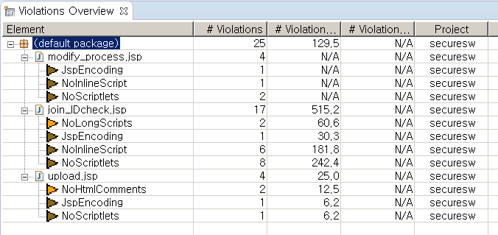
PMD
PMD 분석 결과 : 2015. 11. 20
Modify_process.jsp
JspEncoding
NoinlineScriptlet
Join_Idcheck.jsp
NoLongScripts
NoInlineScript
Upload.jsp
NoHtmlComments
JspEncoding
NoScriptlets
JspEncoding
NoScriptlets
NoScriptlwets

Slide 40
PMD_ PMD Rule 분석
PMD In Security Rule.
Secure Coding Guideline for Java SE(published by Oracle)
MethodReturnInternalArray
코드 내부의 배열을 직접적으로 수정하거나 접근 X
복사본이나 쓰이는 변수를 캡슐화 시킬 것
ArrayIsStoredDirectly
생성자나 배열을 받는 함수는 복사본을 인자로 받거나 저장해야 한다.
후에 바뀔 수 있는 코드에서 내부 에러 방지

Slide 41
PMD_ PMD Rule 분석
NoScriptlets
Scriptlet은 태그 라이브러리나 JSP 선언을 이용하라는 룰
Scripltet은 태그라이브러리가 태동한 이후 많은 단점을 양산함
Resuability- reuse 불가능
Replaceability - abstract로 만들 수 없음
Debuggability - 만약 Exception이 발생시 얻을 수 있는 것은 빈 페이지 밖에 없음
Testability – Unit 테스트 불가능
Maintainability - 섞이거나 중복된 코드를 유지 보수하는데 시간이 걸림

Slide 42
PMD_ PMD Rule 분석
JSPEncoding
JSP 문자 인코딩 → JSP 파일 JAVA로 변경할 때 호환성을 위해 사용
같은 인코딩 설정 값으로 통일 charset=UTF-8 다른 언어와 호환성 유지
NoInlineScript
Inlining html 스크립트를 피하라는 룰
페이지 performance 관련됨 →중복된 스크립트 정보 로드로 인한 오버헤드

Slide 43
PMD_ PMD Rule 분석
NolongScript
PMD 3.6에서 정의된 Rule
HTML Script Line이 10줄 이상은 되어야 함.
코드 가독성 관련 이슈
NoHtmlComment
코드 유지 보수를 위한 가독성 관련 이슈

Slide 44
PMD
항목별 수정사항
NoLongScripts
Jsp 내부에 script를 넣지 않을 경우 페이지 구현에 차질이 생기므로 Rule 무시
NoInlineScript
Script 줄 사이의 간격을 최소화함.
JspEncoding
태그에 charset=UTF-8 요소 추가
NoScriptlets
<% %> → <jsp:scriptlet> </jsp:scriptlet>

Slide 45
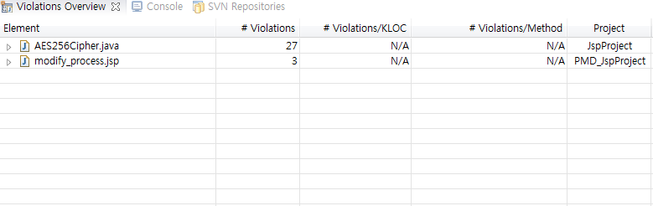
PMD
PMD 분석 결과 : 2015. 12.10

Slide 46
Acunetix 6.0

Slide 47
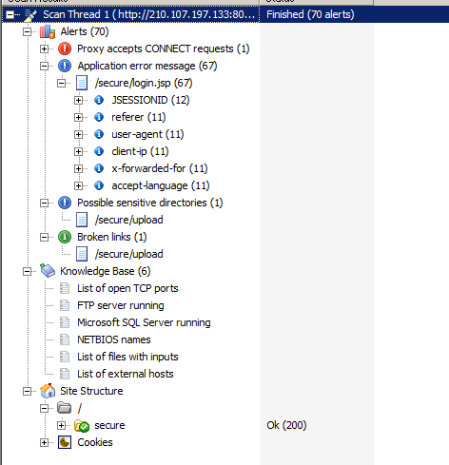
Acunetix
Acunetix 분석 결과 : 2015. 11. 24

Slide 48
Acunetix
항목별 수정사항
Log | How to Fix
Proxy Accept CONNECT request | 80번 포트를 사용 중이었던 apache 서비스를 stop시켜 해결
Application error message | 코드 문법적, 논리적 에러 존재 시, 기존 Apache 에러 디폴트 메시지를 띄우지 않고 에러 페이지로 출력 하게 함.
Possible sensitive directories | 코드 문법적 논리적 에러 시, 기존 Apache 에러 디폴트 메시지를 띄우지 않고 에러 페이지로 출력 하게 함.
Broken links | 인자가 넘어와야 access 가능한 페이지라서 acunetix 에서 출력시킴.

Slide 49
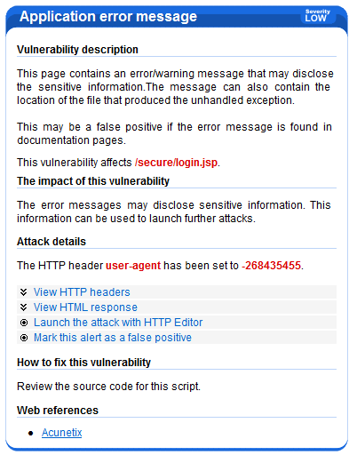
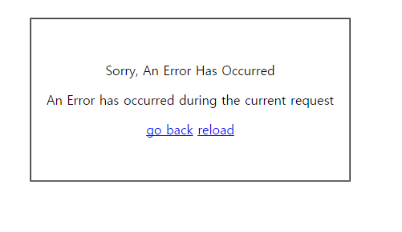
Acunetix
Acunetix 에러에 관한 보고 사항
에러페이지 출력 메시지

Slide 50
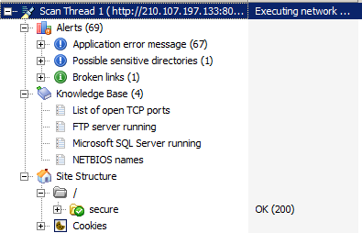
Acunetix
Acunetix 분석 결과 : 2015. 12. 10

Slide 51
Demo
http://210.107.197.133:8080/secure/index.jsp
Notes:
SQL 인젝션
크로스사이트 스크립팅
주소입력 통한 페이지 접근 방지
회원가입 필드 유효 값 검토
파일 업로드 형식제한

Slide 52
Project Summary

Slide 53
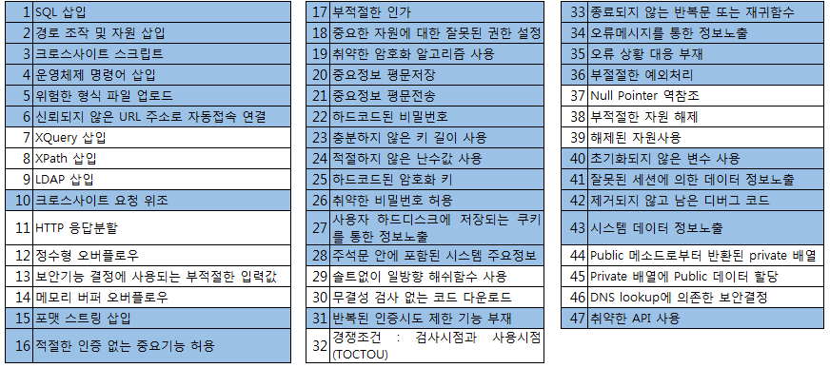
적용된 보안 요구사항
일반적인 보안 요구사항
OWASP 10
S/W 보안요구사항 47
Notes:
31개

Slide 54
Lesson Learns
웹 보안에 대한 경각심 고취
Secure Coding Experience
Vulnerabilities Analysis, design, development
Static Analysis, Mitigation of identified risks
Notes:
취약점 분석, 설계, 개발
정적분석을 통한, 식별된 위험완화를 위한 노력

Slide 55
Q & A

